Slide 1
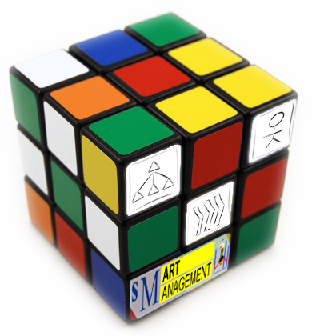



Шахты, гномы и два дымящих предприятия
Системный конструктор 2.0
Кибернетика 2.0
Основы просты, а факты многообразны
«Организация и управление технически
сложными бизнес-системами» Кондратьев В.В., д.т.н.
Владимир Ивашкин, 116 группа vladimir.ivashkin@phystech.edu

Slide 2
Обобщенное предприятие
Существенные характеристики, элементы системы деятельности, ценность, стоимость, бизнес-модель, требования к системе деятельности, модель корневых процессов, ИТ-сервисы.

Slide 3
1. Представление обобщенного предприятия
Расширенная реальность: Высокотехнологичное предприятие по добыче, обработке и производству драгоценных изделий
Исходный объект: Малая частная мануфактура гномов в сказке Братьев Гримм «Белоснежка и семь гномов»
Производимые ценности: драгоценные украшения
В условиях расширенной реальности также появляются другие предприятия: ремонтные, строительные, аудиторские, управляющие и т.д.

Slide 4
Контекстная диаграмма обобщенного предприятия
Управляющие процессы
Поддерживающие процессы
Разработка
Проектирование
Создание
Применение
Утилизация
процесс, выполняемый по заказу предприятия
процесс, выполняемый предприятием
процесс, не зависящий от предприятия

Slide 5
2. Внешняя среда обобщенного предприятия
Поставки и подряды
Потребление и утилизация
Исследование
Инвестирование
Проектирование
Производство
Реализация
Исследование: НИИЧАВО
Инвестирование
Владельцы компании
Сторонние заинтересованные лица и компании
Проектирование: «Гномы»
Поставки и подряды
Строительная компания «БобрСтрой»
Кадровое агентство «Золушка»
Поставки оборудования «Горная техника»
Производство: «Гномы»
Реализация: «Гномы»
Потребление и утилизация: потребители, партнеры

Slide 6
3. Внутренняя среда и ключевые элементы системы деятельности обобщенного предприятия
Основные ресурсы
Внешнее финансирование Внутреннее финансирование Оборудование Человеческие ресурсы Транспортные средства
Состав предполагаемых компетенций предприятия
Добыча сырья Обработка сырья Производство Транспортировка

Slide 7
4. Бизнес-модель обобщенного предприятия
Сегменты потребителей
Бюджетный сегмент
Премиум сегмент
Ключевые ценности
Драгоценные украшения
Ключевые партнеры
НИИ
Строительные компании
Кадровые агентства
Поставщики оборудования
Ремонтные компании
Ключевые ресурсы
Финансирование
Оборудование
Человеческие ресурсы
Транспортные средства
Ключевые действия
Исследование
Оснащение
Производство
Реализация
Каналы
Продажа через розничные сети
Структура расходов
Покупка, ремонт и модернизация оборудования
Обеспечение условий производства и соблюдения норм производства
Зарплата сотрудникам
Потоки доходов
Внешнее финансирование
Продажа продукции

Slide 8
5. Требования к системе деятельности обобщенного предприятия
Функциональные требования
Прибыль должна быть положительной Предприятие должно включать в себя все заявленные компетенции
Нефункциональные требования
Предприятие должно удовлетворять санитарно-экологическим нормам, нормам безопасности, нормам труда Предприятие должно быть легко расширяемым Быть конкурентоспособным

Slide 9
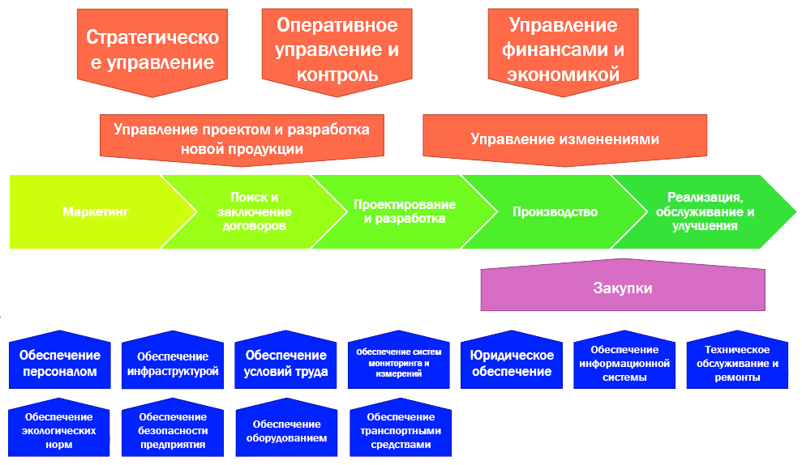
6. Модель корневых процессов обобщенного предприятия
Управляющие
Основные
Поддерживающие

Slide 10
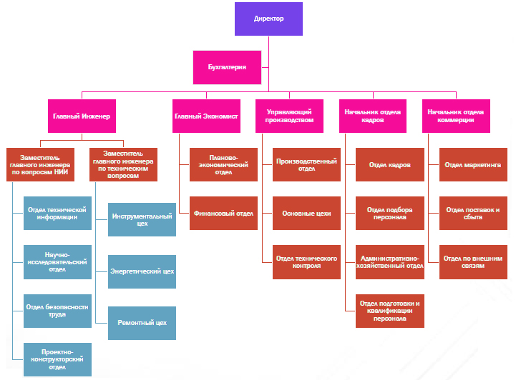
7. Ролевая структура обобщенного предприятия

Slide 11
8. Модель ответственности верхнего уровня
 | Директор | Главный инженер | Главный экономист | Управляющий производством | Начальник отдела кадров | Начальник отдела коммерции
Маркетинг | + |  |  |  |  | +
Заключение договоров | + |  | + |  |  | +
Проектирование и разработка | + | + | + | + |  | +
Производство |  | + |  | +
Реализация | + |  | + |  |  | +
Улучшение |  | + |  |  |  | +
Обеспечение |  | + | + |  | + | +

Slide 12
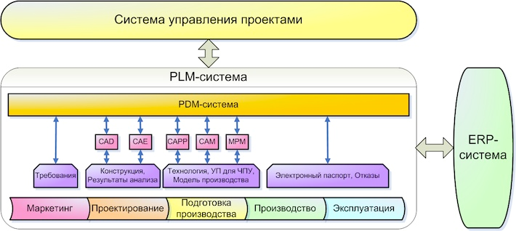
9. ИТ - сервисы системы деятельности

Slide 13
… (Целевая) подсистема деятельности
Границы и позиционирование целевой подсистемы, онтологический анализ, бизнес-модель подсистемы, специфические термины.

Slide 14

10. Декомпозиция системы деятельности на подсистемы

Slide 15
11. Целевая подсистема деятельности - …

Slide 16
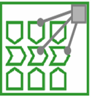
12. Позиционирование … (целевой) подсистемы деятельности

Slide 17
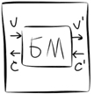
13. Бизнес-модель … (целевой) подсистемы деятельности

Slide 18
Онтологическое и архитектурное моделирование … (Целевой) подсистемы деятельности
Границы и позиционирование целевой подсистемы, онтологический анализ, бизнес-модель подсистемы, специфические термины.

Slide 19
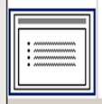
14. Ключевые специфические термины и понятия

Slide 20

15. Ключевые процессы подсистемы …

Slide 21
16. Ролевая структура

Slide 22
17. Матрица ответственности

Slide 23
18. Функциональная декомпозиция бизнес-процессов

Slide 24
19. Пример CF -диаграммы процедуры

Slide 25
20. Пример CFFC -диаграммы процедуры

Slide 26
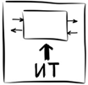
21. ИТ-сервисы подсистемы

Slide 27
Моделирование циклов управления … (Целевой) подсистемы деятельности
Количественные показатели измерения деятельности, планы, факты, кибернетическая модель управления, прямые и обратные связи, циклы управления, субъект-объектное управление, субъект-субъектное управление, большие гибридные модели управления.

Slide 28

22. Количественные показатели
Ценностные
Стоимостные

Slide 29
23. Математические модели применяемые в подсистеме деятельности

Slide 30
24. Архитектура гибридных моделей подсистемы

Slide 31

25. Референтная архитектура цикла управления

Slide 32
26. Свободное задание

Slide 33
26. Альтернативное задание. Модель двухконтурного цикла с разными горизонтами управления

Slide 34

27. Механизмы управления производственным поведением

Slide 35
28. Многоконтурное гибридное управление

Slide 36
Разработка … (Целевой) подсистемы деятельности
Факторы конкурентоспособности системы деятельности, дорожная карта разработки, системы управления второго рода, выводы, рекомендации.

Slide 37
29. SMART - решения
SMART

Slide 38
30. Факторы конкурентоспособности

Slide 39
31. Дорожная карта разработки

Slide 40
32. Кибернетика 2.0: система разработки подсистемы …

Slide 41
33. Выводы

Slide 42
34. Рекомендации слушателям курса обучения

